Slide 1
9.A Usazené horniny Z učebnice přírodopisu přečtěte stranu 47 - 59 . Udělejte si výpisky z přiložené prezentace: Usazené horniny Písemně do sešitu odpovězte na otázku č.4 strana č.59. Práci máte na 14 dní. Usazené horniny.pptx

Slide 2
Usazené horniny

Slide 3
Usazené horniny - sedimenty
usazováním na zemském povrchu
úlomkovité
chemické
ústrojného původu
1. Úlomkovité sedimenty
mechanické přenášení menších a větších úlomků
rozrušených nerostů a hornin
štěrk, bahno, jíl, písek, hlína
nezpevněné – písky, štěrk – částice nejsou k sobě poutány
zpevněné – slepence, pískovce, křemence, jílovce, břidlice

Slide 4
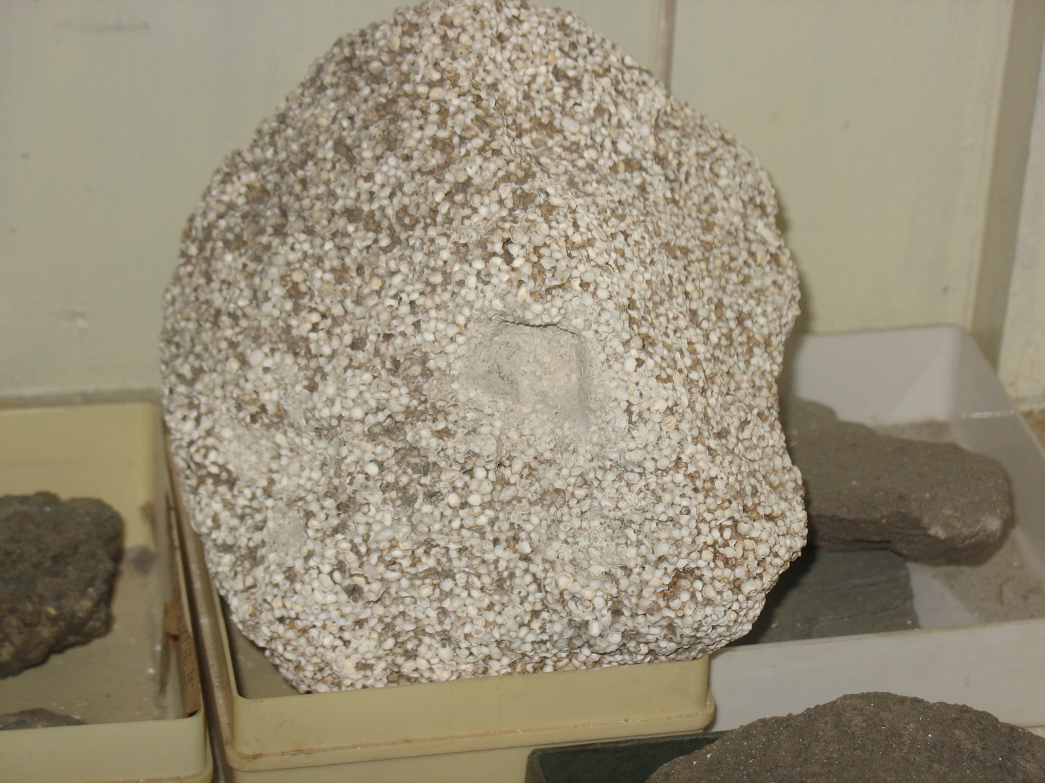
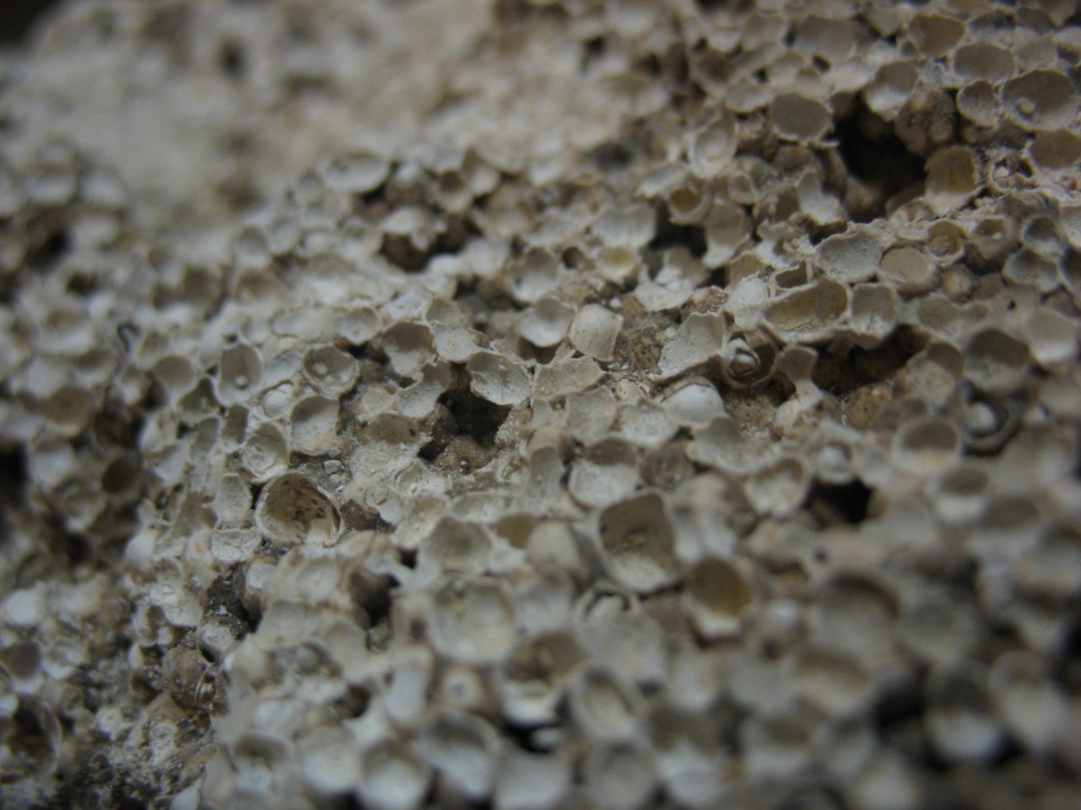
štěrk – zaoblené úlomky na dně řek, moří
slepenec – zpevněním štěrku
prvohorní slepence – Brdská vrchovina
(Třemšín, Plešivec)

Slide 5
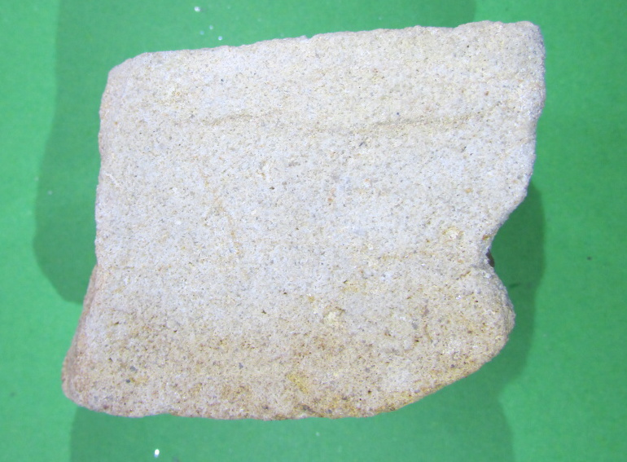
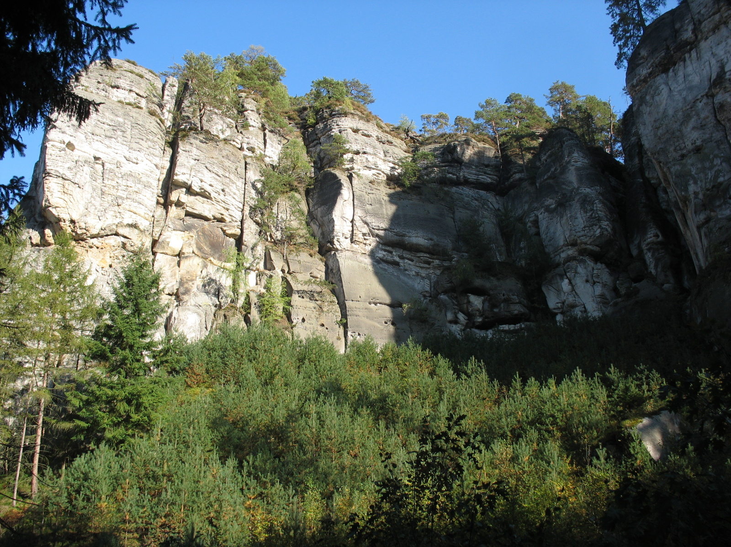
písek – zrnka křemene, často i slída
přirozené filtry vody, sklářství
pískovec – stmelená zrnka písku
skály, skalní města, Labské pískovce, Český ráj,
Teplické skály,...

Slide 6
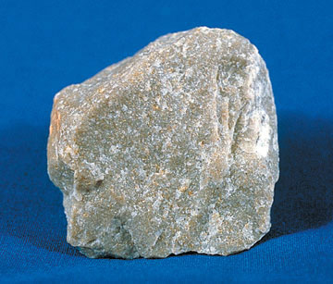
křemenec
pískovec s křemitým tmelem
středně zrnitý krystalického vzhledu
barva – bílá až šedá
http://upload.wikimedia.org/wikipedia/commons/b/be/Quartzite_2_jpg.jpg

Slide 7
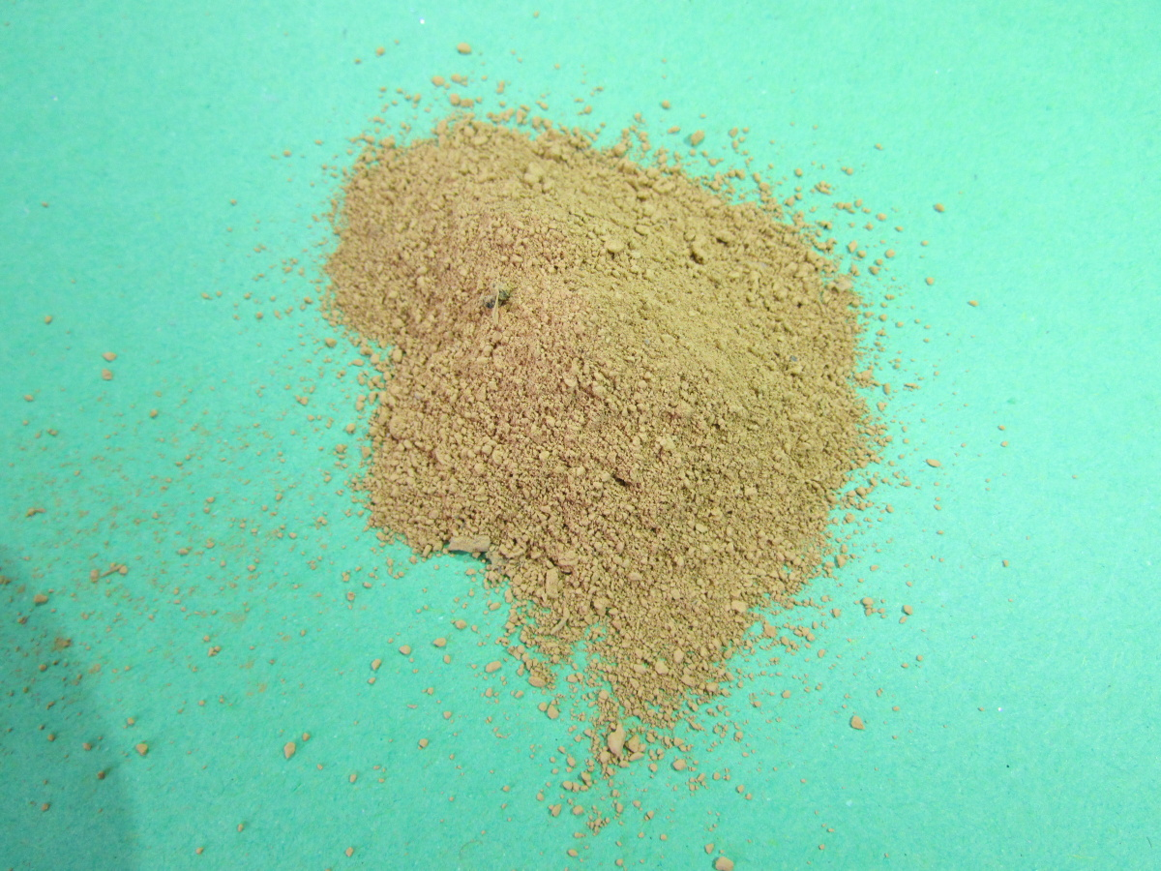
Spraše
prachové částice naváté větrem
barva – žlutohnědá
složení – křemen, živce, jílovité nerosty, slídy
součást vápence CaCO₃, tvoří černozem
použití - výroba cihel, krytiny na střechy

Slide 8
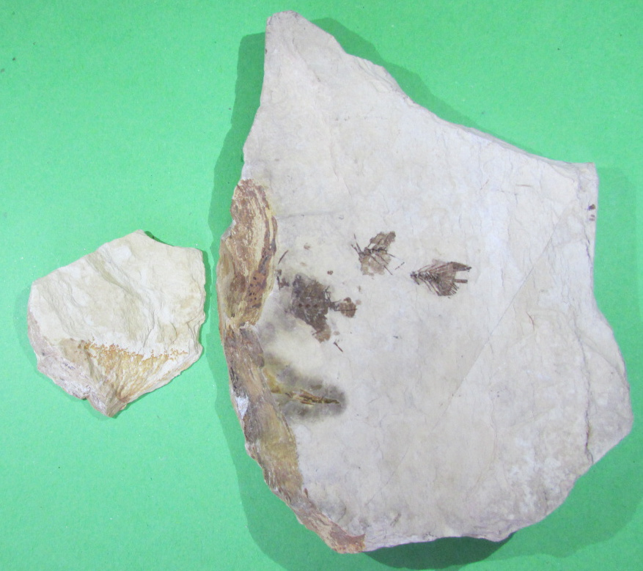
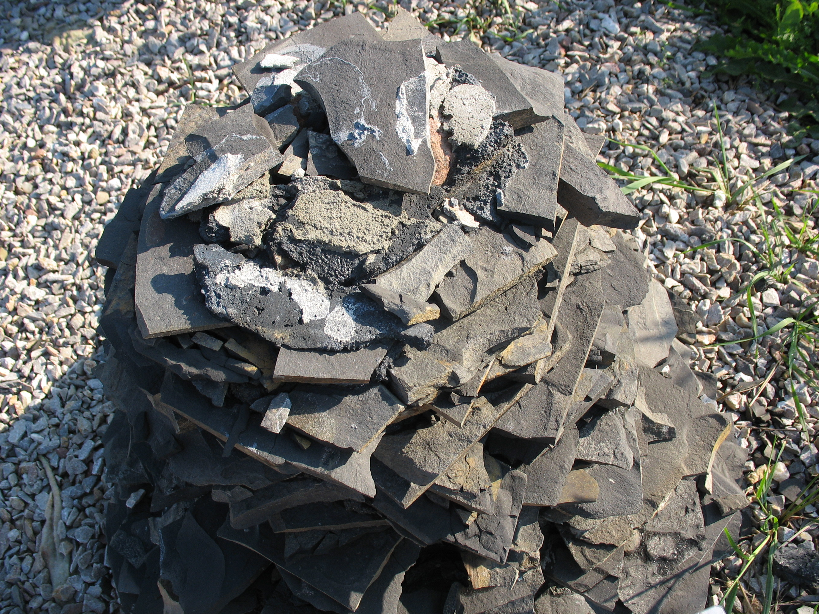
Jíly
nezpevněné horniny usazené na dně moří, jezer i řek
nepropustné, přijímají velké množství vody a bobtnají
podkrušnohorské a jihočeské pánve
cihlářská a keramická surovina
jílovec
zpevněný jíl (opuka)
jílovitá břidlice
tence vrstevnatá

Slide 9
2. Sedimenty ústrojného původu
usazováním odumčelých těl živých organizmů, jejich
koster nebo schránek
vápence, uhlí, rašelina, živice
Vápenec
nejrozšířenější usazená hornina
na dně moří – koráli, měkkýši, prvoci
součást – nerost kalcit
barva – obvykle světle šedá, někdy nařervenalá
použití - výroba cementu, páleného vápna,
dekorační kámen (mramor)
výskyt - vápencová území – krasové jevy v jeskyních
stalaktit, stalagmit, stalagnát

Slide 10
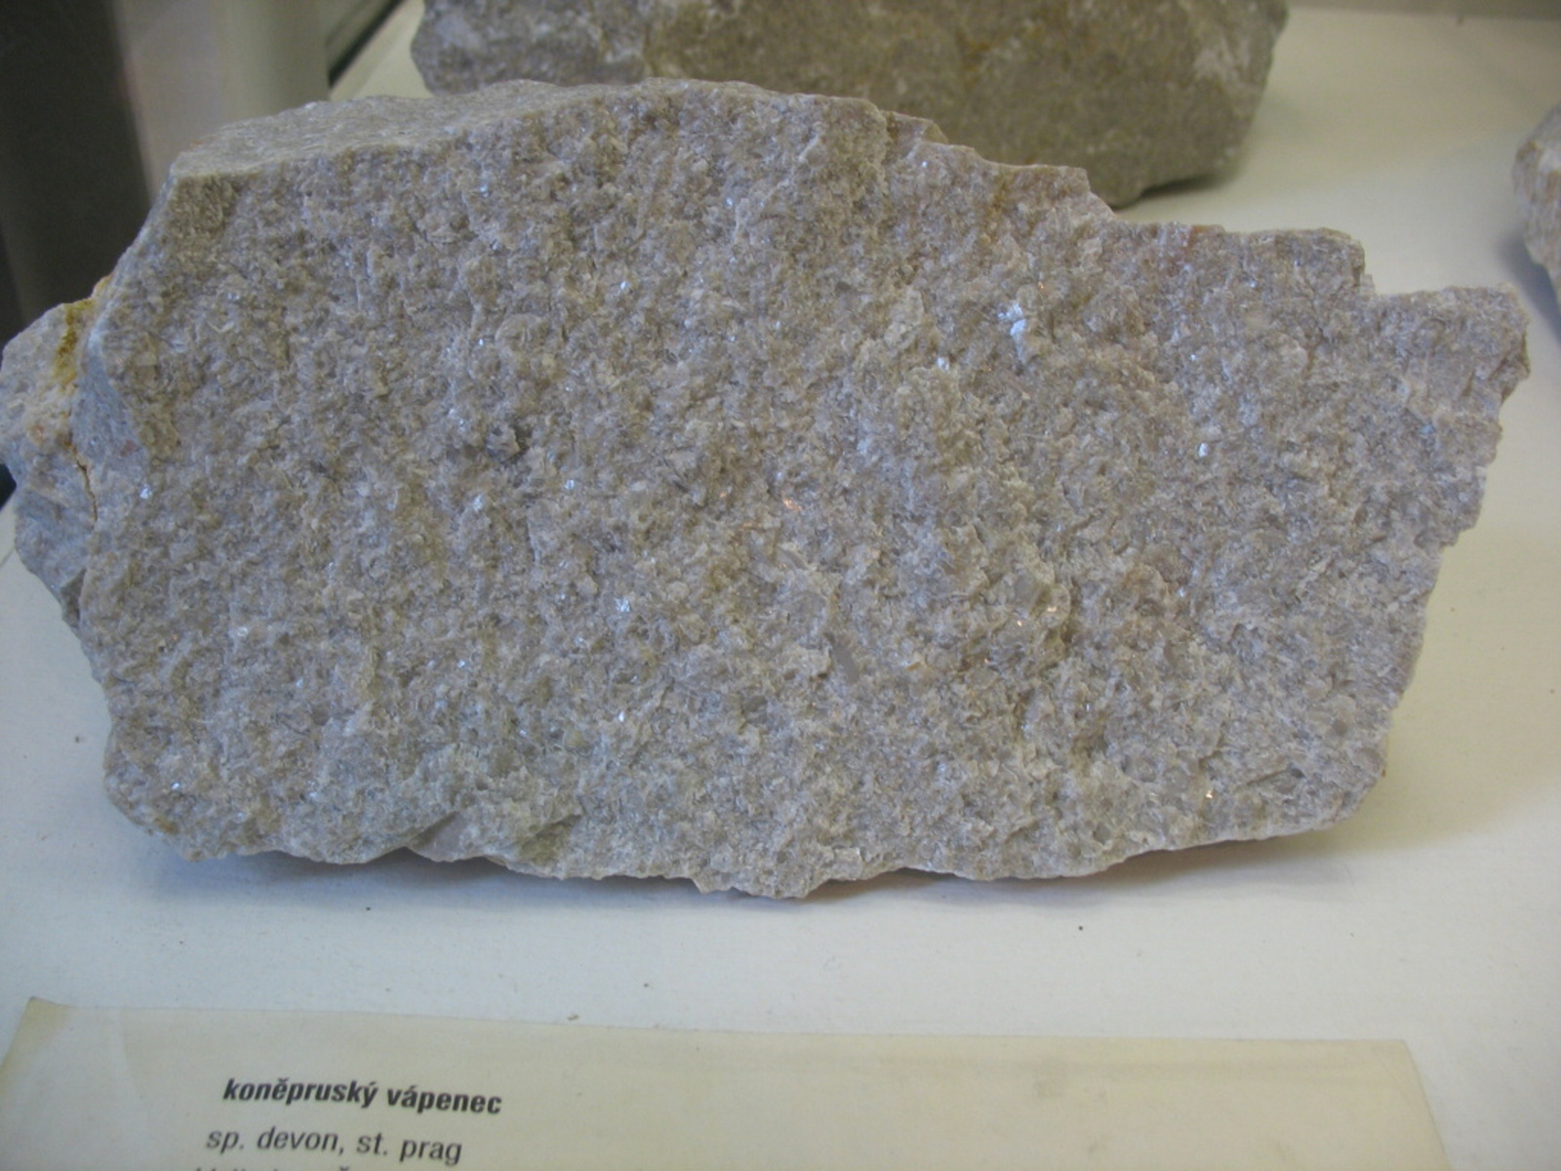
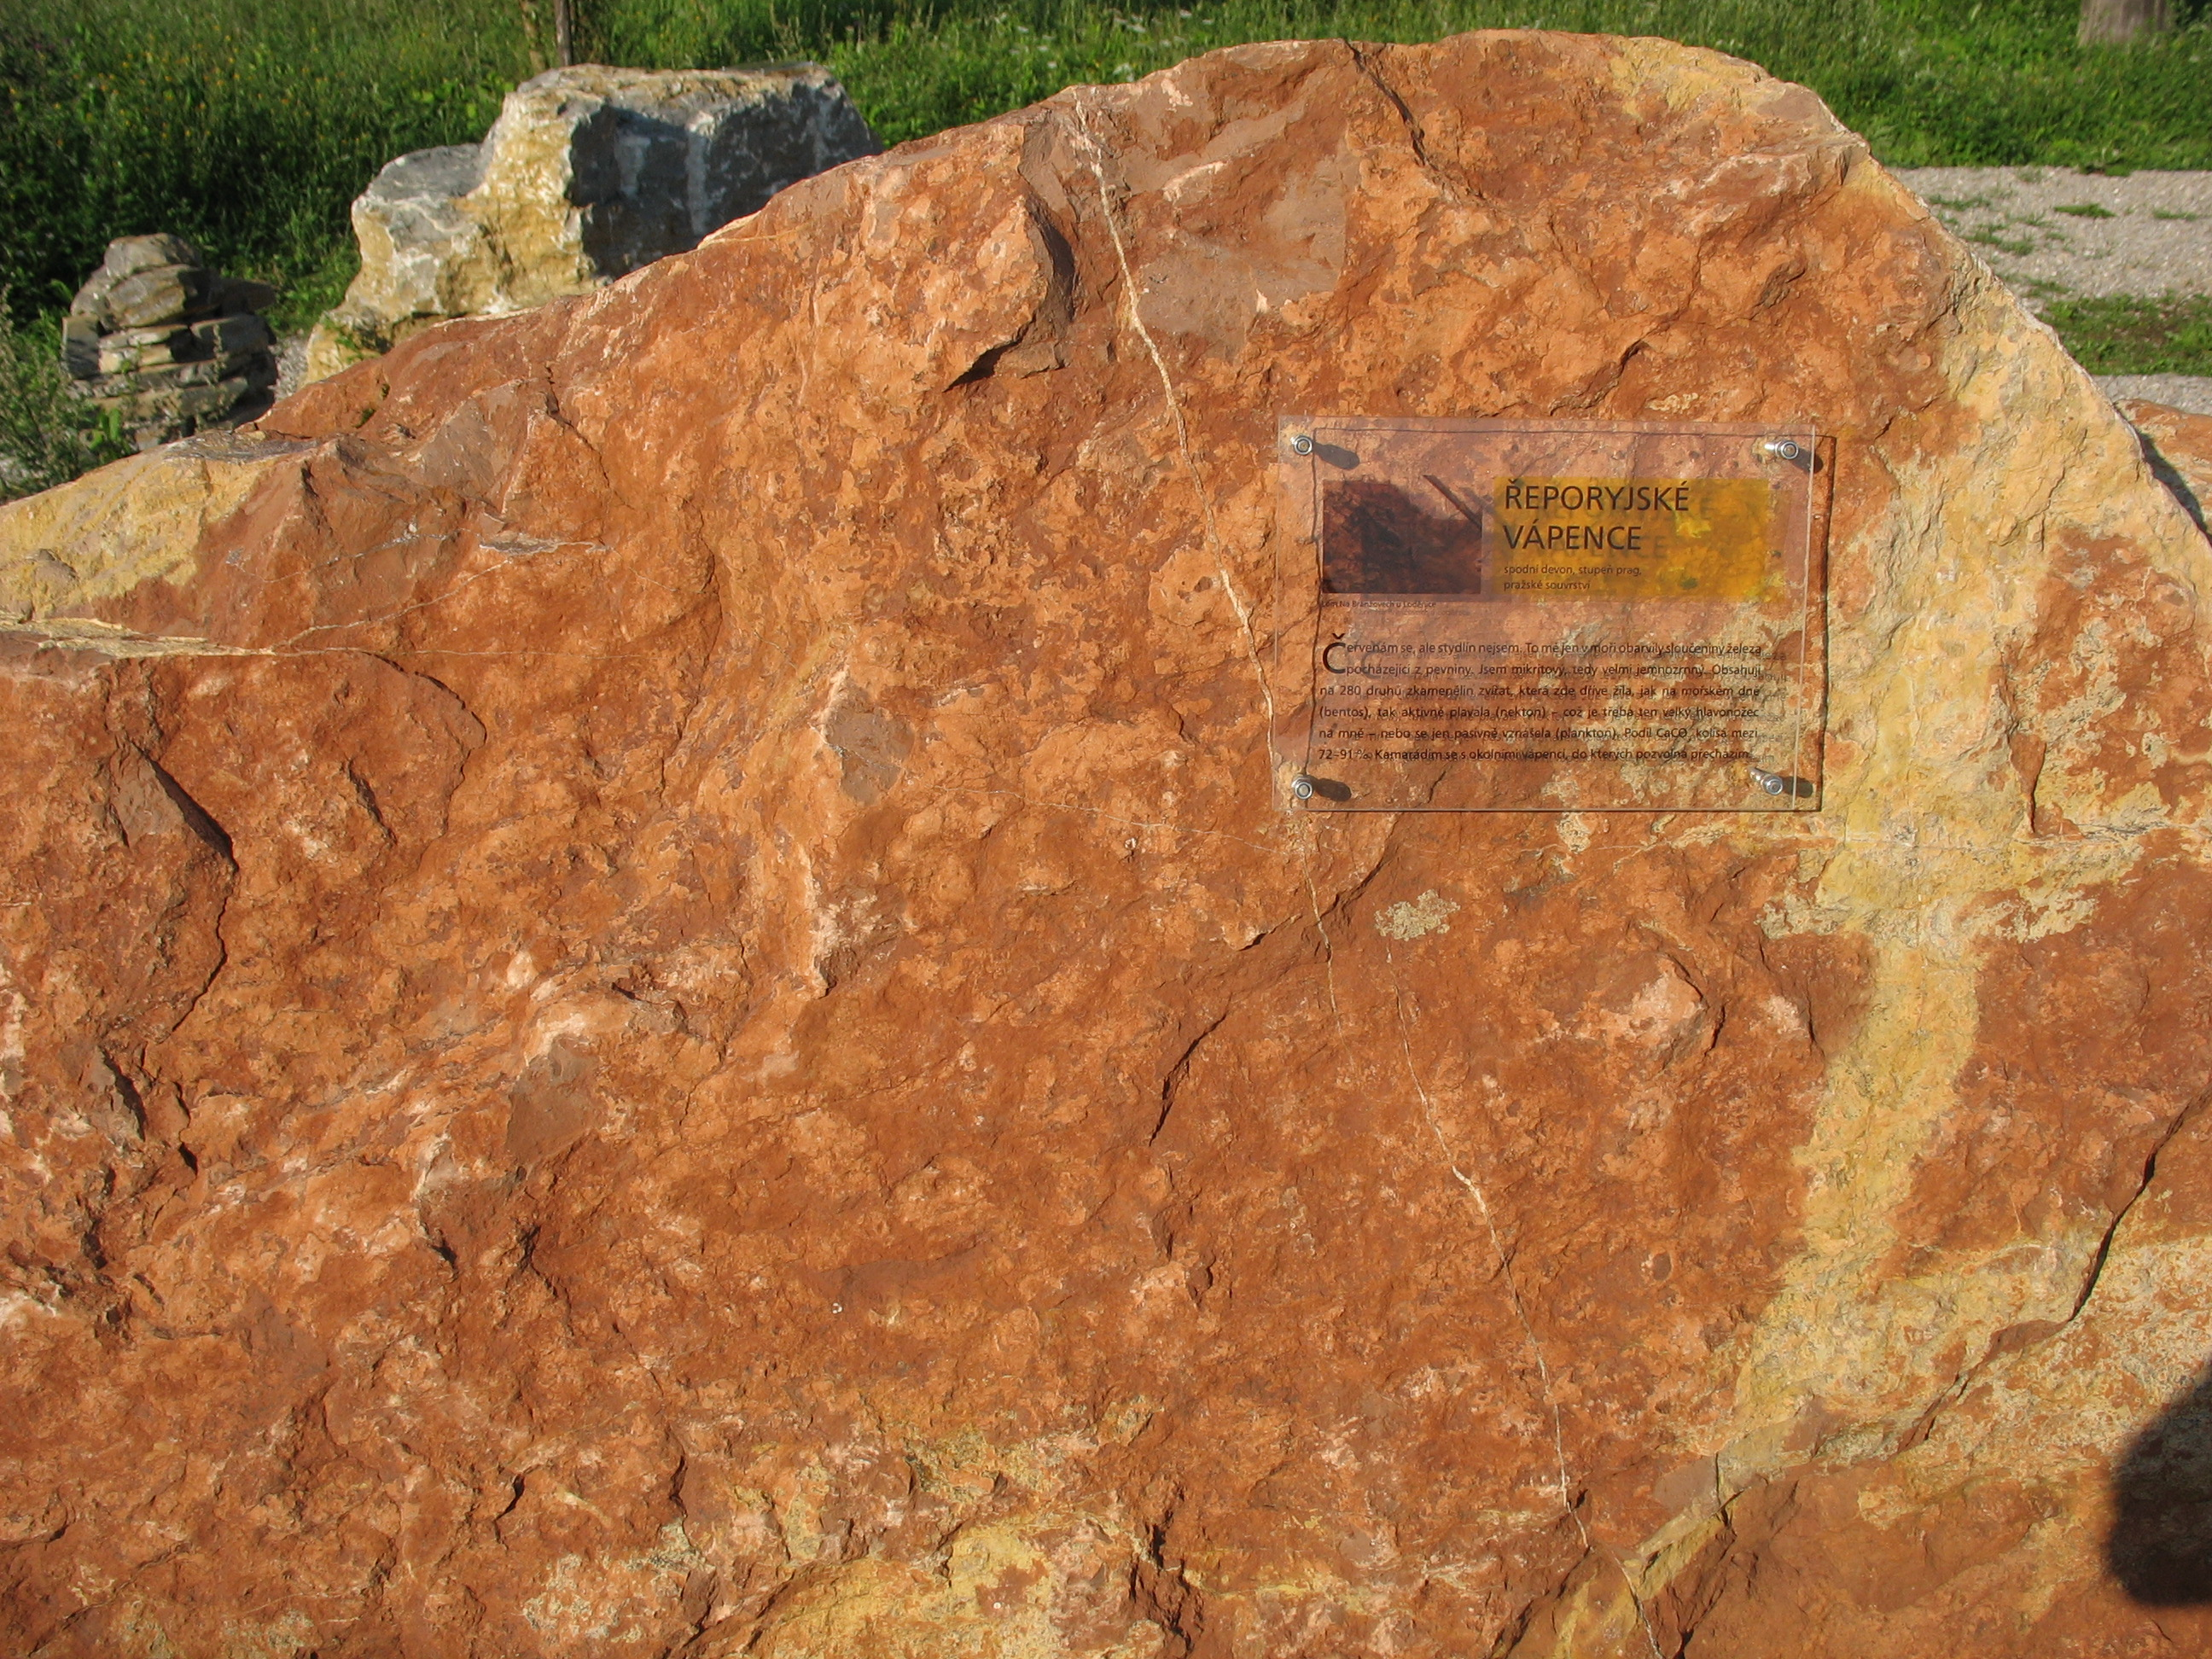
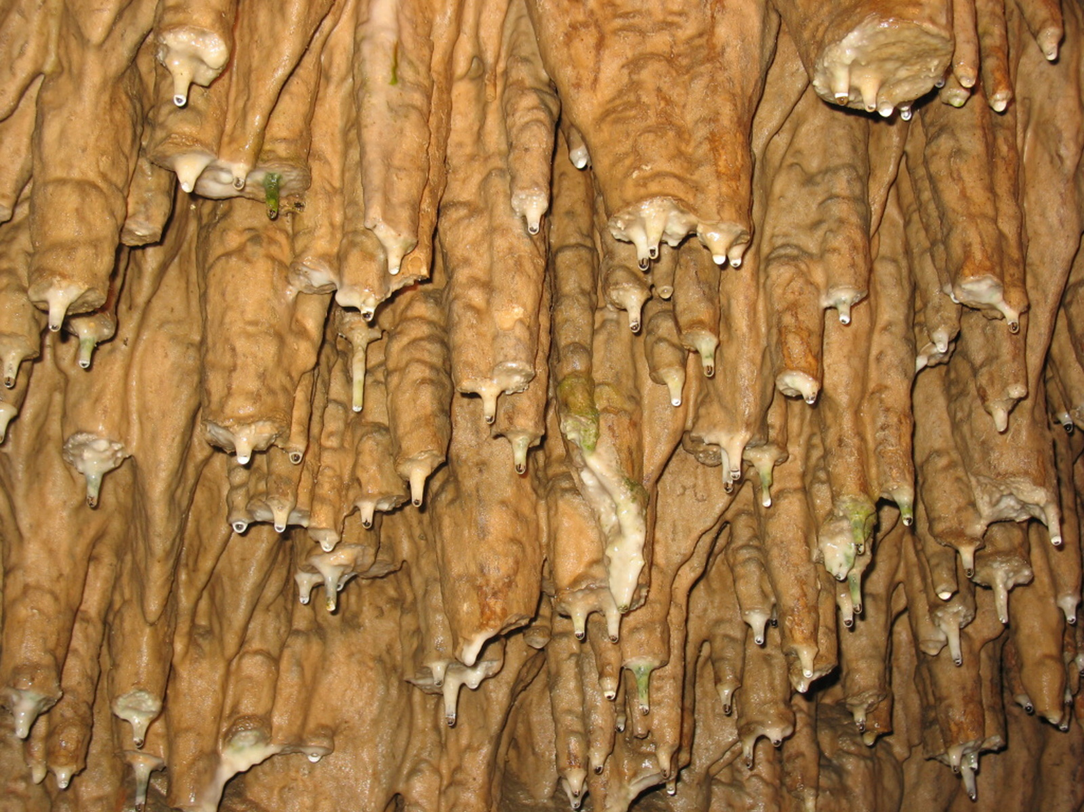
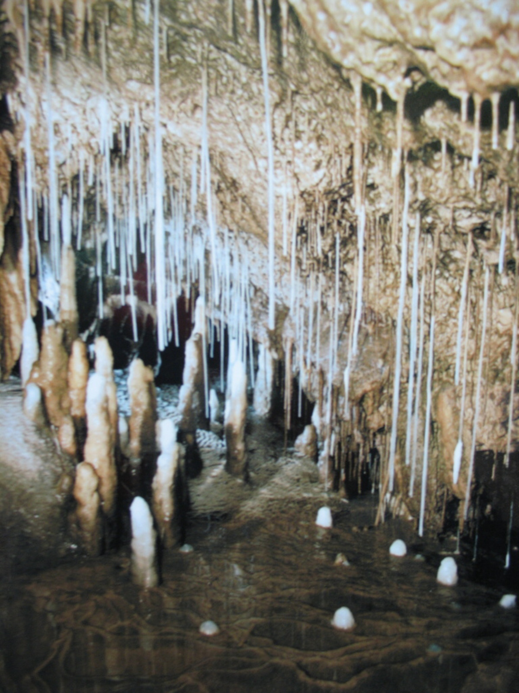

Slide 11
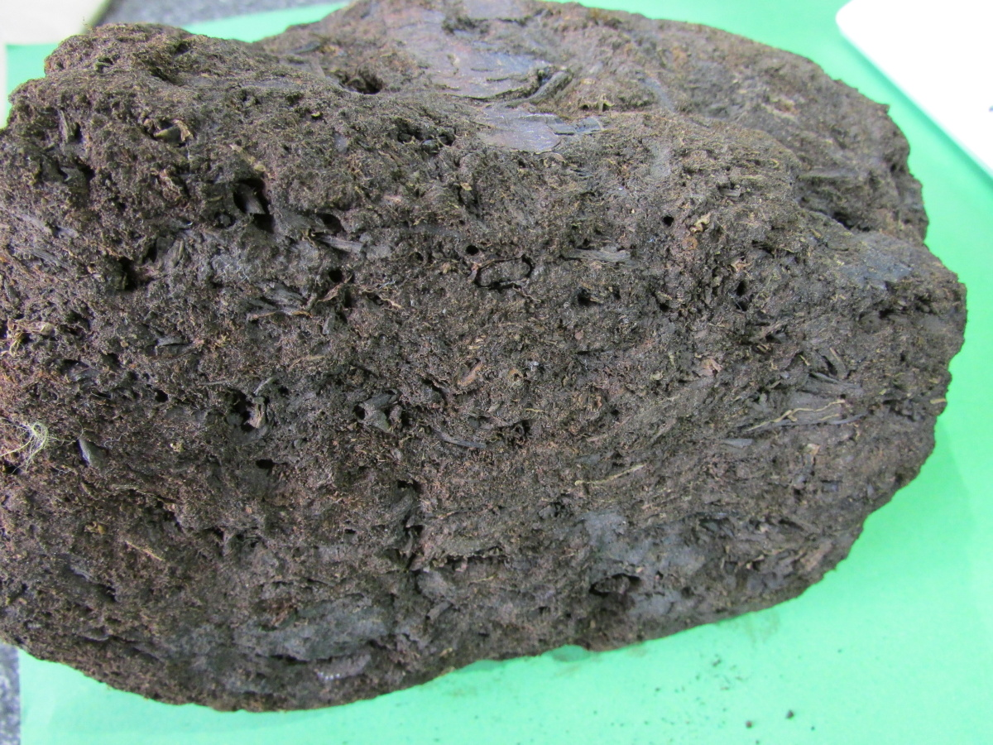
rašelina
z rostlinných zbytků za nepřítomnosti kyslíku
pod vodou
rašeliniště – Krkonoše, Šumava, Český Les, Krušné Hory
použití - lázeňství, zahradnictví, palivo

Slide 12
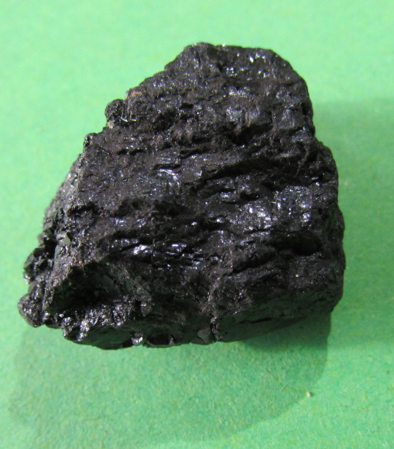
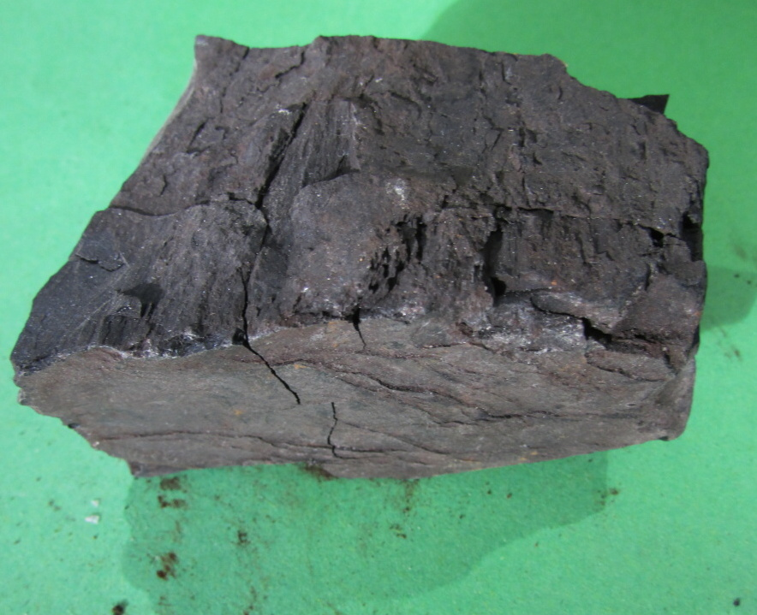
Uhlí
rostlinné zbytky v minulých geologických dobách
mocnost slojí – až desítky metrů, navrchu – úlomkovité usazeniny
prvohory – černé uhlí (kapradiny)
třetihory – hnědé uhlí (jehličnany)
prouhelňování – vysoký tlak a teplota – zvýšení uhlíku

Slide 13
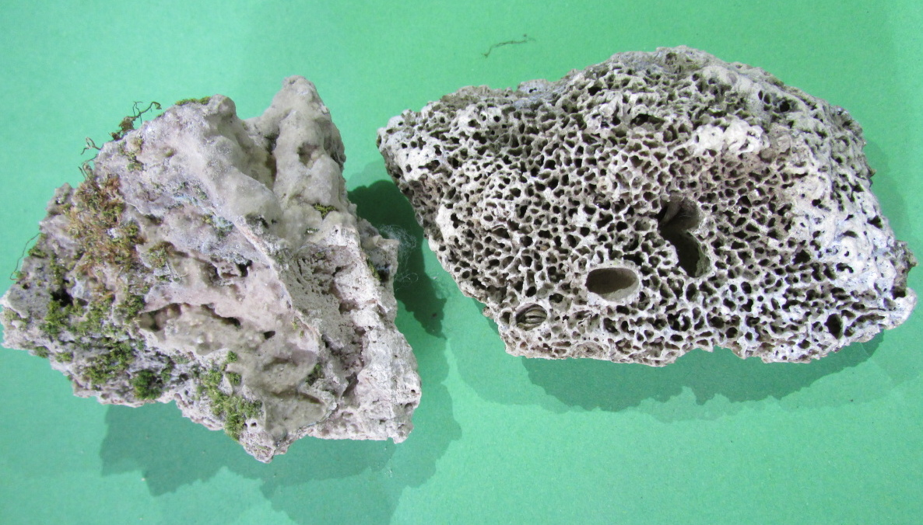
3. Chemické sedimenty
chemickým vylučováním a srážením látek ve vodě
Travertin
CaCO₃ ve sladkých vodách (minerální vody)
pórovitá hornina, světlá
obklad na stěny, dekorační kámen

